Slide 1

Sprint review Sprint: 25 – Team: CanNot…t
Confidential Material – For intended audience only and not for broad distribution

Slide 2


Content
The team
Sprint summary
Stories
UAT bugs
Burn down chart
Statistics
Documents
Notes:
30 min

Slide 3

The Team
Product Owner
Iwan Spillebeen
Scrum Master
Toon
Team
Thong
Tob
Tonge
Lek
KA
Med
Win
Waleed
Nanees
Notes:
5

Slide 4
Sprint Summary
Sprint 25 Goals
Accomplishments
Committed functionalities: 35 US, 4 Non-US
Committed Story Points: 65 US
Additional : -2 US, 7 Non-US
UAT Faults: 0
Story points completed: 66 points
Completed: 66 US, 13 Non-US
Unfinished Stories: 0 US
Story points remaining: 0 points
Investigation of Mongo DB
Research angular 4
Start of product management module
Creation of GUID Provider to generate global IDs securely
Research how to code coverage on sonarqube
Notes:
5

Slide 5
Sprint Stories
Sprint 25 Linked
Notes:
5

Slide 6
Sprint Bugs/Problem
Lack of experience on front-end that make working slow
Wrong estimated time
Code conflict and lost when we work on the same file
Notes:
เมื่อการทำงานช้าส่งผลให้ Burn down chart ออกมาไม่ดีนัก
เมื่อลืมนึกถึงเรื่องประสบกาณ์ เราทำงานจริงแล้ว ทำให้รู้ถึงปัญหาว่าเราประเมิณเวลาผิด เช่น บาง user story ประเมิณไว้ 2 ชม แต่ทำจริง ๆ อาจจะใช้จริง ๆ 1 วัน
เสียเวลาการ merge code

Slide 7
Burn down chart
Notes:
5

Slide 8
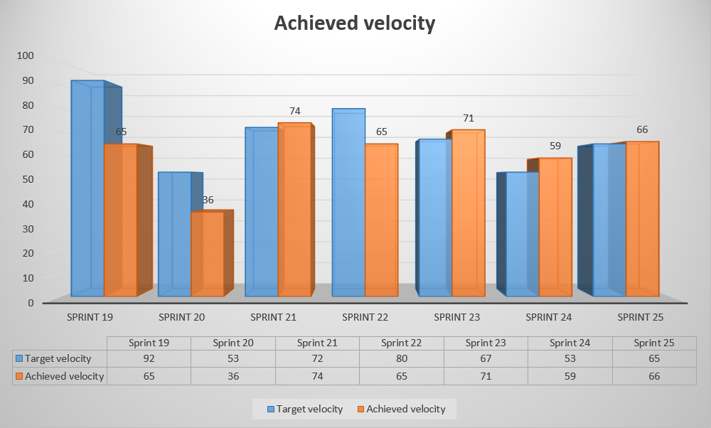
Sprint Statistics
Target velocity: 65 Achieved velocity: 66
Notes:
5

Slide 9
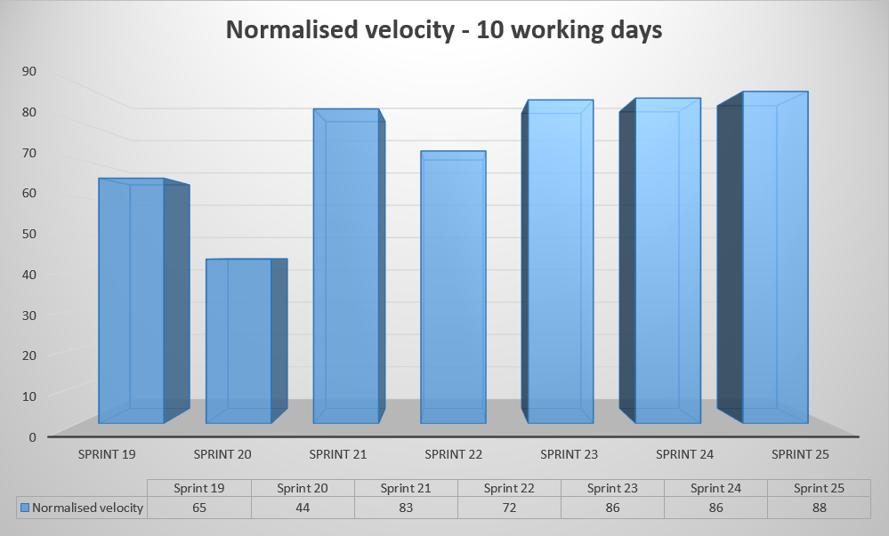
Sprint Statistics
Notes:
5

Slide 10
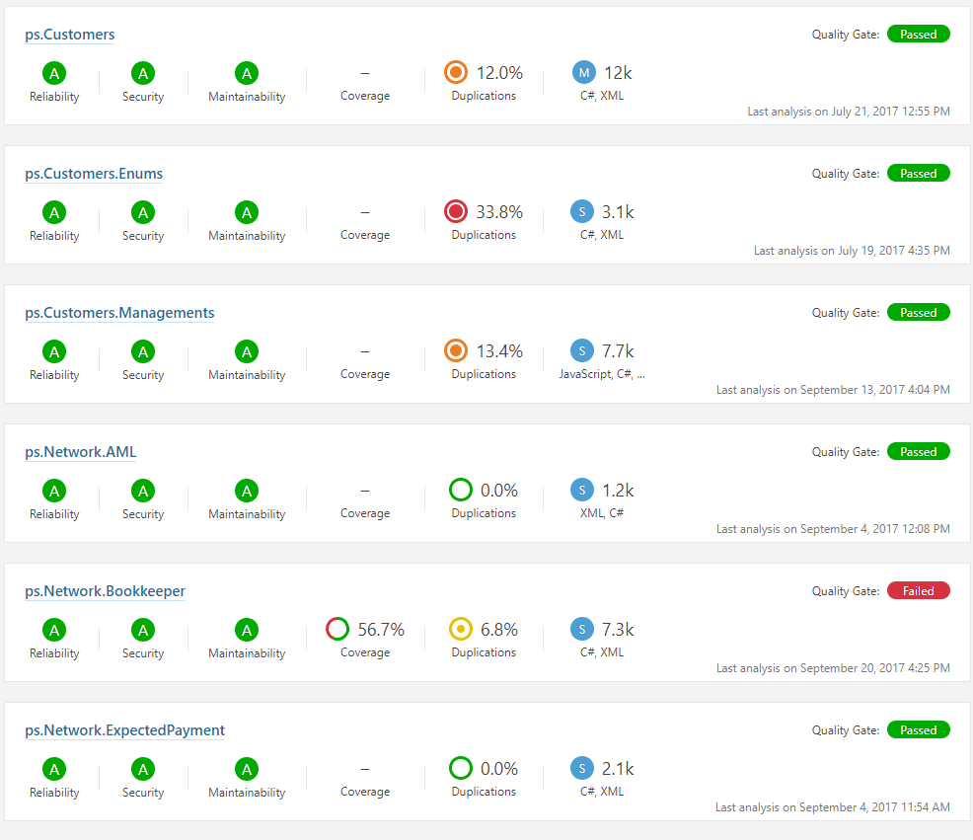
Quality Statistics
Notes:
5

Slide 11

Documents
Documents produced
Path:
Product
GuidProvider
Notes:
5

Slide 12
THANK YOU

